Slide 1
Phân loại ảnh CIFAR-100
ResNet tự xây dựng
và Swin-T pretrained
So sánh kiến trúc, quá trình học và khả năng tổng quát hóa
BÁO CÁO PROJECT DEEP LEARNING
01
Notes:
Báo cáo so sánh hai pipeline thực nghiệm. CNN trong notebook là CIFARResNet tự triển khai với MixUp, không phải MyCNN ban đầu.
Nguồn dữ liệu: cifar100-cnnbuild_mixup.ipynb; notebookb52f22fae8 (1).ipynb. Các giá trị lấy từ output đã lưu, không chạy lại huấn luyện.

Slide 2
Hai cách tiếp cận cùng một bài toán
ResNet tự build + MixUp
Swin-T pretrained
Học từ đầu trên CIFAR-100.
Ảnh 32 × 32, khoảng 1,10 triệu tham số.
Mục tiêu: xây dựng và kiểm soát từng khối mạng.
Khởi tạo từ ImageNet-1K.
Ảnh resize 224 × 224, khoảng 27,60 triệu tham số.
Mục tiêu: tận dụng đặc trưng có sẵn rồi fine-tune.
Câu hỏi báo cáo: độ chính xác tăng bao nhiêu và đánh đổi những gì?
02
Notes:
Phạm vi: hai notebook do người dùng cung cấp. Đây là so sánh toàn bộ pipeline, không cô lập tác động của riêng kiến trúc.
Nguồn dữ liệu: cifar100-cnnbuild_mixup.ipynb; notebookb52f22fae8 (1).ipynb. Các giá trị lấy từ output đã lưu, không chạy lại huấn luyện.

Slide 3
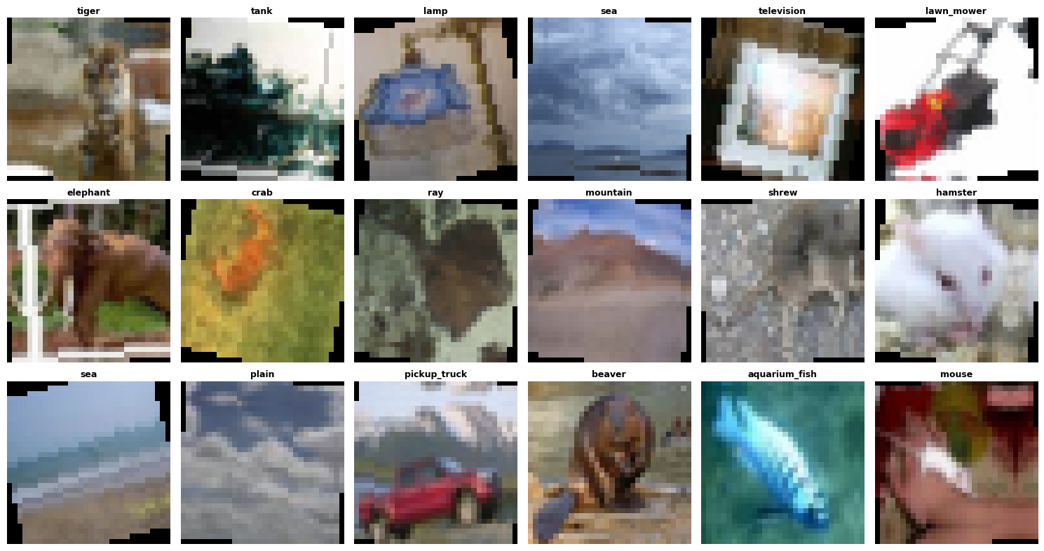
CIFAR-100 và cách chia dữ liệu
100 lớp
45.000 train
5.000 validation
10.000 test
Ảnh RGB gốc 32 × 32. Chia stratified với seed = 42. Test tách riêng khỏi train/validation.
03
Notes:
Nguồn: A cell 1–2; B cell 14. Ảnh minh họa lấy từ batch train có augmentation trong A. Cùng seed và stratify nhưng chưa đối chiếu trực tiếp file chỉ số của hai lần chạy.
Nguồn dữ liệu: cifar100-cnnbuild_mixup.ipynb; notebookb52f22fae8 (1).ipynb. Các giá trị lấy từ output đã lưu, không chạy lại huấn luyện.

Slide 4
Tiền xử lý và augmentation
Thành phần | ResNet + MixUp | Swin-T
Kích thước đầu vào | 32 × 32 | 224 × 224, bicubic
Augmentation | Crop pad 4, flip, xoay 15° | Resize, crop pad 12, flip
Chuẩn hóa | Mean/std của CIFAR-100 | Mean/std của ImageNet
MixUp | α = 0,2 trong train | Không dùng
Validation / test | Tensor + normalize | Resize + tensor + normalize
Resize tăng số pixel đầu vào 49 lần nhưng không bổ sung chi tiết ảnh gốc.
04
Notes:
A cell 1, 5. B cell 12. Swin resize bicubic trực tiếp 224×224, không dùng nguyên bộ weights.transforms().
Nguồn dữ liệu: cifar100-cnnbuild_mixup.ipynb; notebookb52f22fae8 (1).ipynb. Các giá trị lấy từ output đã lưu, không chạy lại huấn luyện.

Slide 5
Kiến trúc ResNet tự xây dựng
Khối | Cấu hình | Đầu ra
Stem | Conv 3×3 + BN + ReLU | 32 × 32 × 32
Stage 1 | 3 residual blocks, stride 1 | 32 × 32 × 32
Stage 2 | 3 blocks, block đầu stride 2 | 16 × 16 × 64
Stage 3 | 3 blocks, block đầu stride 2 | 8 × 8 × 128
Classifier | GAP, dropout 0,3, Linear | 100 logits
1.096.196 tham số. Residual block: y = ReLU(F(x) + shortcut(x)).
05
Notes:
A cell 3. Kích thước ghi theo H×W×C. Có 9 residual blocks, mỗi block gồm 2 convolution 3×3. Shortcut projection 1×1 khi đổi kênh hoặc stride.
Nguồn dữ liệu: cifar100-cnnbuild_mixup.ipynb; notebookb52f22fae8 (1).ipynb. Các giá trị lấy từ output đã lưu, không chạy lại huấn luyện.

Slide 6
ResNet: các khối đặc trưng 3D
Ảnh RGB
Stem
Stage 1
Stage 2
Stage 3
32 × 32 × 3
32 × 32 × 32
32 × 32 × 32
16 × 16 × 64
8 × 8 × 128
Đầu vào
Conv 3×3
BN + ReLU
3 residual blocks
3 residual blocks
Stride 2 ở block đầu
3 residual blocks
Stride 2 ở block đầu
GAP: 128 đặc trưng → Dropout 0,3 → Linear 128 → 100 logits
Mặt trước: kích thước không gian. Chiều sâu: số kênh. Khối minh họa không theo tỷ lệ thực.
06
Notes:
Sơ đồ dựng bằng shape editable theo nội dung TikZ. Mặt trước minh họa H,W. Chiều sâu minh họa C. Hình không theo tỷ lệ số học. Nguồn: ResNet cell3.
Nguồn dữ liệu: cifar100-cnnbuild_mixup.ipynb; notebookb52f22fae8 (1).ipynb. Các giá trị lấy từ output đã lưu, không chạy lại huấn luyện.

Slide 7
Residual block: nhánh chính và shortcut
Input x
Conv 1
Conv 2
Output
ReLU
+
Conv 3×3, stride s
BN + ReLU
Conv 3×3, stride 1
BN
Shortcut S(x): Identity hoặc Conv 1×1, stride s + BN
y = ReLU(F(x) + S(x)). Hai nhánh phải có cùng kích thước tensor trước khi cộng.
07
Notes:
Nguồn: ResidualBlock. Khối 3D minh họa tensor, không theo tỷ lệ. Projection shortcut khi thay đổi kênh hoặc stride.
Nguồn dữ liệu: cifar100-cnnbuild_mixup.ipynb; notebookb52f22fae8 (1).ipynb. Các giá trị lấy từ output đã lưu, không chạy lại huấn luyện.

Slide 8
MixUp trong pipeline ResNet
x_mix = λx_A + (1 − λ)x_B
L = λ CE(f(x_mix), y_A) + (1 − λ) CE(f(x_mix), y_B)
Tỷ lệ ngẫu nhiên
Cách đọc metric
λ lấy từ Beta(0,2; 0,2) mỗi batch.
Ví dụ: 70% ảnh A + 30% ảnh B.
Chỉ áp dụng khi train.
Train accuracy có trọng số trên ảnh trộn.
Không so trực tiếp với accuracy ảnh sạch.
Dùng clean train để đánh giá khoảng cách.
08
Notes:
A cell 5 và 7. Ví dụ tỷ lệ 0,7 chỉ minh họa công thức, không phải một mẫu output thật. CrossEntropyLoss đã có label_smoothing=0.1.
Nguồn dữ liệu: cifar100-cnnbuild_mixup.ipynb; notebookb52f22fae8 (1).ipynb. Các giá trị lấy từ output đã lưu, không chạy lại huấn luyện.

Slide 9
Kiến trúc Swin-T và head CIFAR-100
Thành phần | Cấu hình Swin-T | Kích thước đặc trưng
Patch embedding | Patch 4 × 4, embed dim 96 | 56 × 56 × 96
Stage 1 / 2 | 2 / 2 blocks | 56² × 96 / 28² × 192
Stage 3 / 4 | 6 / 2 blocks | 14² × 384 / 7² × 768
Attention | Window 7 × 7, shifted windows | Học quan hệ trong cửa sổ
Head mới | Pooling + Linear(768, 100) | 76.900 tham số head
Khởi tạo IMAGENET1K_V1. Tổng tham số sau thay head: 27.596.254.
09
Notes:
Nguồn: B cell 4, 8; cấu hình TorchVision https://docs.pytorch.org/vision/stable/_modules/torchvision/models/swin_transformer.html . Các stage tiêu chuẩn của swin_t, không phải kiến trúc tự khai báo trong notebook.
Nguồn dữ liệu: cifar100-cnnbuild_mixup.ipynb; notebookb52f22fae8 (1).ipynb. Các giá trị lấy từ output đã lưu, không chạy lại huấn luyện.

Slide 10
Swin-T: đặc trưng phân cấp dạng khối 3D
Đầu vào: RGB 224 × 224 × 3 (resize từ CIFAR-100)
Patch embed
Stage 1
Merge + Stage 2
Merge + Stage 3
Merge + Stage 4
56 × 56 × 96
56 × 56 × 96
28 × 28 × 192
14 × 14 × 384
7 × 7 × 768
Patch 4×4
Stride 4
2 blocks
3 attention heads
2 blocks
6 attention heads
6 blocks
12 attention heads
2 blocks
24 attention heads
LayerNorm + GAP: 768 đặc trưng → Linear 768 → 100 logits
Merging giảm H,W còn một nửa và tăng gấp đôi C. Attention cửa sổ 7×7. Khối không theo tỷ lệ.
10
Notes:
Nguồn: Swin notebook và torchvision swin_t. Patch embedding4×4 stride4. Stage depths2,2,6,2. Attention heads3,6,12,24. Hình không theo tỷ lệ.
Nguồn dữ liệu: cifar100-cnnbuild_mixup.ipynb; notebookb52f22fae8 (1).ipynb. Các giá trị lấy từ output đã lưu, không chạy lại huấn luyện.

Slide 11
Transfer learning qua hai giai đoạn
01 Huấn luyện head
02 Fine-tune toàn bộ
3 epoch, đóng băng backbone.
76.900 tham số cập nhật.
AdamW, learning rate 10⁻³.
Best validation: 76,48%.
8 epoch, mở toàn bộ model.
Backbone LR 10⁻⁵, head LR 10⁻⁴.
CosineAnnealingLR trong 8 epoch.
Best validation: 87,06%.
Fine-tune tăng 10,58 điểm phần trăm validation so với best head
11
Notes:
B cell 6–18. Head mới có requires_grad=True. Giai đoạn đầu backbone đóng băng tham số nhưng model vẫn ở train mode khi huấn luyện. Best head nạp trước khi mở toàn bộ model.
Nguồn dữ liệu: cifar100-cnnbuild_mixup.ipynb; notebookb52f22fae8 (1).ipynb. Các giá trị lấy từ output đã lưu, không chạy lại huấn luyện.

Slide 12
Cấu hình huấn luyện
Thiết lập | ResNet + MixUp | Swin-T
Epoch / batch size | 200 / 128 | 3 + 8 / 16
Optimizer | SGD, momentum 0,9 | AdamW
Learning rate | 0,1 + cosine 200 epoch | Head 10⁻³; FT 10⁻⁵ / 10⁻⁴
Weight decay | 5 × 10⁻⁴ | 0,05
Loss | CE, label smoothing 0,1 | CrossEntropyLoss
Precision / workers | FP32 / 2 workers | AMP / 0 workers
Cả hai lưu best theo validation accuracy. Không áp dụng early stopping trong vòng lặp.
12
Notes:
A cell 7; B cell 1, 10, 18. Không diễn giải weight decay của SGD và AdamW là tương đương về cơ chế.
Nguồn dữ liệu: cifar100-cnnbuild_mixup.ipynb; notebookb52f22fae8 (1).ipynb. Các giá trị lấy từ output đã lưu, không chạy lại huấn luyện.

Slide 13
Quy tắc đánh giá và checkpoint
Nội dung | ResNet + MixUp | Swin-T
Best theo validation | Epoch 198 / 200 | Fine-tune epoch 7 / 8
Validation accuracy | 74,50% | 87,06%
Test accuracy | 73,91% | 86,57%
Macro-F1 trên test | Chưa có trong output | 0,8655
Clean train ở best | 95,58% | Chưa có trong output
Test không dùng để chọn checkpoint trong code. Một lần chạy chưa thể hiện độ biến thiên giữa các seed.
13
Notes:
A cell 7–9; B cell 20, 23. Mỗi test score tương ứng best validation checkpoint. Macro-F1 của A chưa có output.
Nguồn dữ liệu: cifar100-cnnbuild_mixup.ipynb; notebookb52f22fae8 (1).ipynb. Các giá trị lấy từ output đã lưu, không chạy lại huấn luyện.

Slide 14
ResNet: quá trình học qua 200 epoch
200 epoch. Best validation 74,50% ở epoch 198. Dao động train còn chịu ảnh hưởng tỷ lệ trộn λ.
14
Notes:
A output cell 7: toàn bộ 200 điểm log, precision 4 chữ số loss và 2 chữ số accuracy. Đường train đo trên MixUp, validation trên ảnh sạch.
Nguồn dữ liệu: cifar100-cnnbuild_mixup.ipynb; notebookb52f22fae8 (1).ipynb. Các giá trị lấy từ output đã lưu, không chạy lại huấn luyện.

Slide 15
ResNet: loss trên train và validation
Loss train cao hơn validation có thể do ảnh trộn khó hơn. Điều này không chứng minh hết overfitting.
15
Notes:
A cell 7. Loss train trên MixUp và loss validation trên ảnh sạch đều dùng label smoothing 0.1. Giá trị tuyệt đối không so trực tiếp với CE của Swin.
Nguồn dữ liệu: cifar100-cnnbuild_mixup.ipynb; notebookb52f22fae8 (1).ipynb. Các giá trị lấy từ output đã lưu, không chạy lại huấn luyện.

Slide 16
Swin-T: head và fine-tune
Validation tăng từ 76,48% sau head lên 84,10% ngay epoch fine-tune đầu tiên.
16
Notes:
B cell 16,18. Epoch 1–3 là head, 4–11 là fine-tune. Train có augmentation và train mode, validation dùng eval.
Nguồn dữ liệu: cifar100-cnnbuild_mixup.ipynb; notebookb52f22fae8 (1).ipynb. Các giá trị lấy từ output đã lưu, không chạy lại huấn luyện.

Slide 17
Swin-T: loss và thời điểm chọn best
Epoch 7
Best accuracy
87,06%
Epoch 6
Best loss 0,4703
Validation loss gần như đi ngang trong khi train loss tiếp tục giảm. Có dấu hiệu overfitting ở cuối.
17
Notes:
B cell 18. Lowest val loss 0.4703 tại FT6, best val acc FT7 87.06%. FT8 train 94.26%, val 86.90%.
Nguồn dữ liệu: cifar100-cnnbuild_mixup.ipynb; notebookb52f22fae8 (1).ipynb. Các giá trị lấy từ output đã lưu, không chạy lại huấn luyện.

Slide 18
Swin-T đạt test accuracy cao hơn 12,66 điểm %
1.266
ảnh test đúng thêm
trên 10.000 ảnh
48,52%
giảm lỗi tương đối
Kết quả của hai pipeline đã chạy. Chưa thể quy toàn bộ cải thiện cho riêng kiến trúc Transformer.
18
Notes:
A cell 8 và B cell 23. Tính: 86.57−73.91=12.66 điểm phần trăm. Số đúng 7391 và 8657 trên 10000 test, suy từ accuracy in 2 chữ số. Error reduction=(2609−1343)/2609=48.52%.
Nguồn dữ liệu: cifar100-cnnbuild_mixup.ipynb; notebookb52f22fae8 (1).ipynb. Các giá trị lấy từ output đã lưu, không chạy lại huấn luyện.

Slide 19
MixUp chưa loại bỏ khoảng cách tổng quát hóa
21,08
điểm % chênh lệch
clean train − val
Swin chưa đo clean train ở best checkpoint, nên chưa thể so sánh trực tiếp hai generalization gap.
19
Notes:
A cell 9 clean train 95.58% và best val 74.50% tại epoch198. Gap21.08 pp. Swin không có clean train ở cùng checkpoint nên không xếp hạng mức overfit bằng hai gap khác điều kiện.
Nguồn dữ liệu: cifar100-cnnbuild_mixup.ipynb; notebookb52f22fae8 (1).ipynb. Các giá trị lấy từ output đã lưu, không chạy lại huấn luyện.

Slide 20
Quy mô mô hình và thời gian quan sát
Chỉ tiêu | ResNet + MixUp | Swin-T
Tổng tham số | 1.096.196 | 27.596.254
Tỷ lệ tham số | 1× | 25,17×
Thời gian train + val | 89,10 phút | ≈62,82 phút (cộng log)
Epoch | 200 | 11 (3 head + 8 fine-tune)
GPU / precision | Tesla T4 / FP32 | Chỉ ghi CUDA / AMP
Thời gian khác môi trường và workload. Chưa đủ dữ liệu kết luận tốc độ inference hoặc hiệu quả GPU.
20
Notes:
A số tham số cell3, thời gian cell7. B tổng thời gian từ log từng epoch:188+187+187+400+405+401+403+401+399+399+399=3769s=62.8167ph. Không tính tải data/weights, không gồm chi phí pretraining ImageNet. GPU B chỉ ghi cuda, chưa có tên GPU.
Nguồn dữ liệu: cifar100-cnnbuild_mixup.ipynb; notebookb52f22fae8 (1).ipynb. Các giá trị lấy từ output đã lưu, không chạy lại huấn luyện.

Slide 21
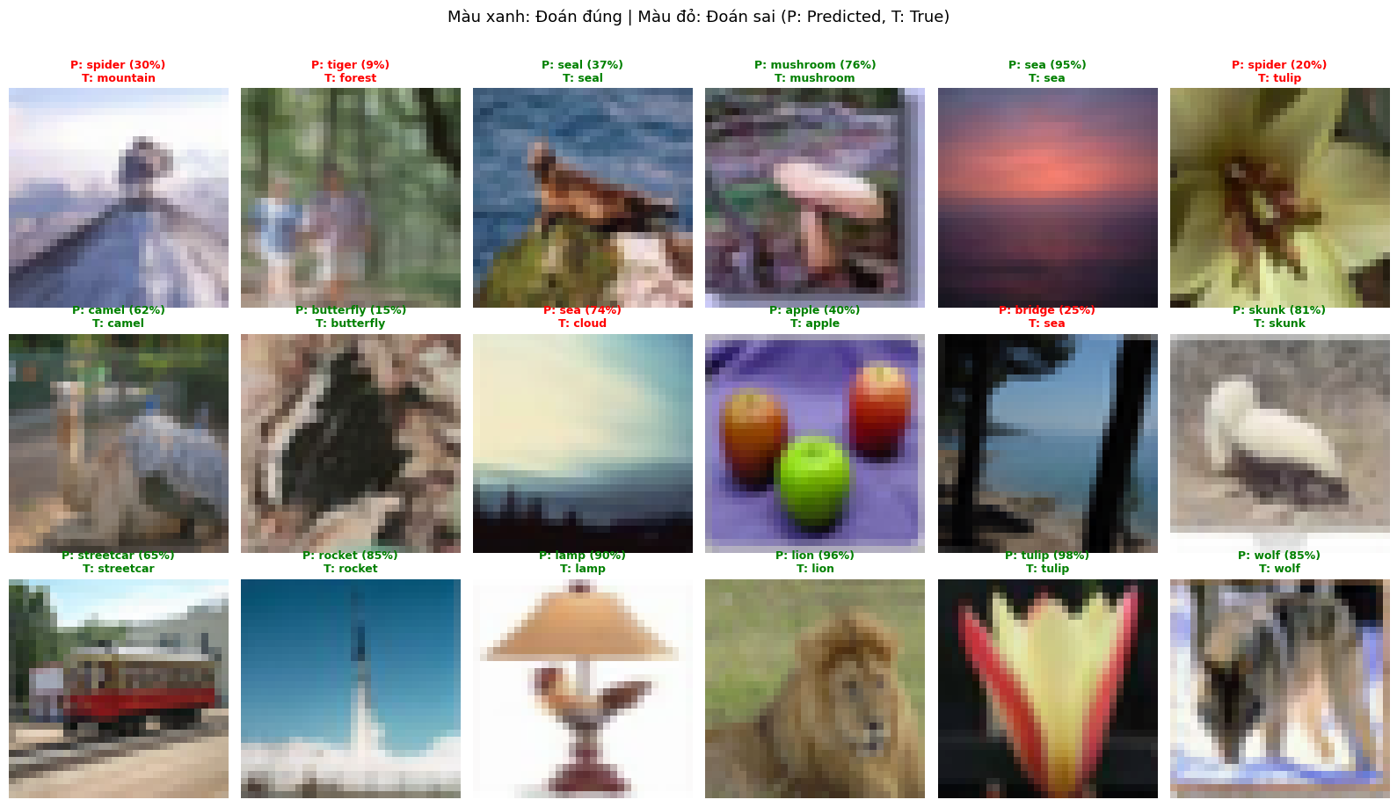
Ảnh dự đoán của ResNet trên test
Ví dụ sai:
cloud thành sea
(confidence 74%)
Confidence cao
vẫn có thể sai.
18 ảnh đầu của test. Swin chưa có gallery dự đoán trong notebook cung cấp.
21
Notes:
A cell10. 18 ảnh đầu test_loader, không phải lấy mẫu đại diện ngẫu nhiên. Màu xanh đúng, đỏ sai. B không lưu prediction gallery nên không có hình đối chiếu từng ảnh của Swin.
Nguồn dữ liệu: cifar100-cnnbuild_mixup.ipynb; notebookb52f22fae8 (1).ipynb. Các giá trị lấy từ output đã lưu, không chạy lại huấn luyện.

Slide 22
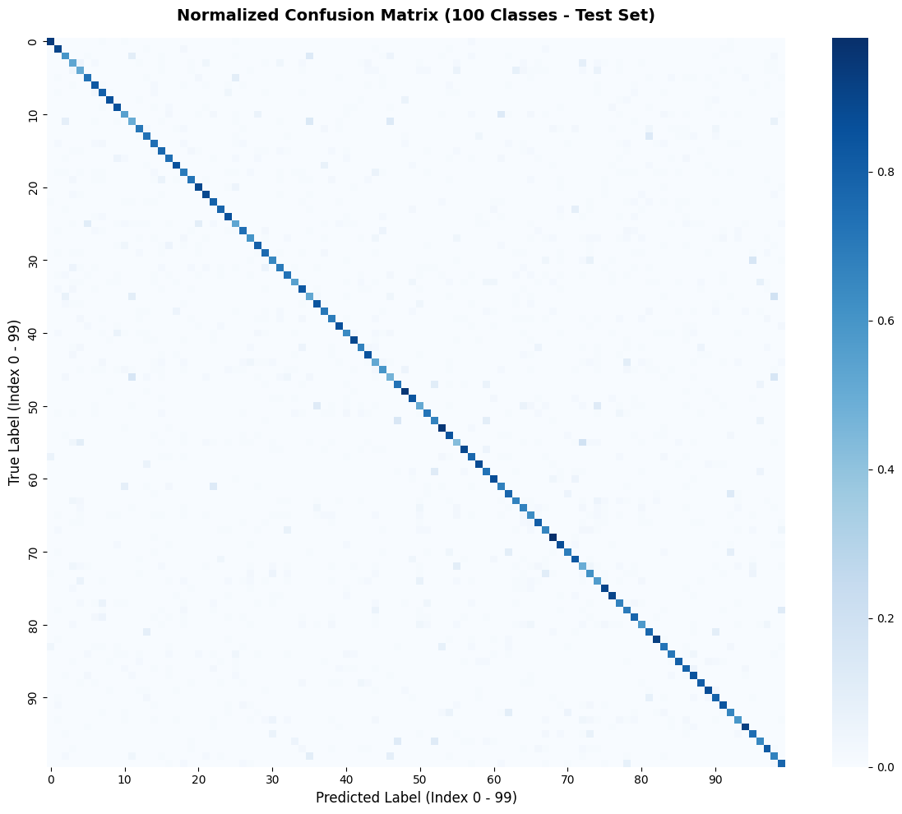
Confusion matrix của ResNet
Cách đọc
Trục dọc: nhãn thật.
Trục ngang: nhãn dự đoán.
Đường chéo: dự đoán đúng.
Ô ngoài chéo: nhầm lớp.
Chuẩn hóa theo từng lớp thật
22
Notes:
A cell11. Chuẩn hóa theo hàng. Trục X predicted, Y true. Mỗi lớp test100 ảnh. Không suy ra chính xác macro-F1 từ PNG.
Nguồn dữ liệu: cifar100-cnnbuild_mixup.ipynb; notebookb52f22fae8 (1).ipynb. Các giá trị lấy từ output đã lưu, không chạy lại huấn luyện.

Slide 23
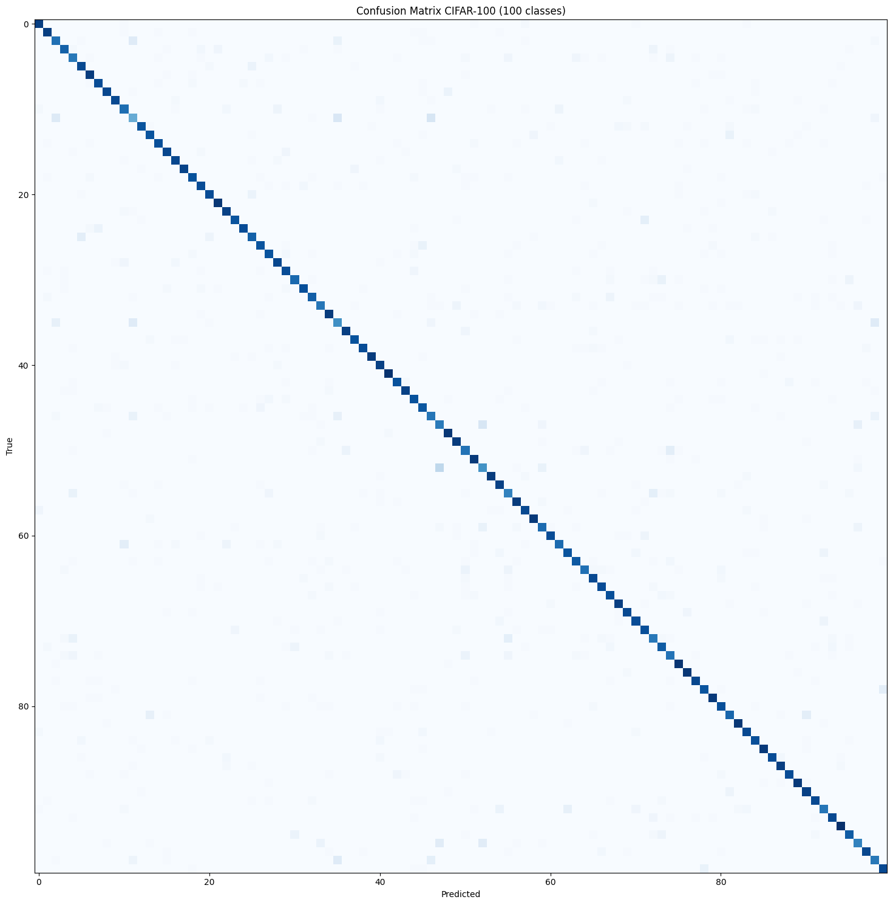
Confusion matrix của Swin-T
Kết quả toàn test
Accuracy: 86,57%.
Macro-F1: 0,8655.
Ma trận ghi số lượng ảnh
cho từng cặp lớp.
Không so độ đậm trực tiếp với hình ResNet vì thang đo khác nhau.
23
Notes:
B cell23. Matrix là số đếm, không chuẩn hóa như A. 100 ảnh mỗi lớp test nên chuẩn hóa sẽ chia100, nhưng thang màu và bố cục ảnh hiện tại khác nhau.
Nguồn dữ liệu: cifar100-cnnbuild_mixup.ipynb; notebookb52f22fae8 (1).ipynb. Các giá trị lấy từ output đã lưu, không chạy lại huấn luyện.

Slide 24
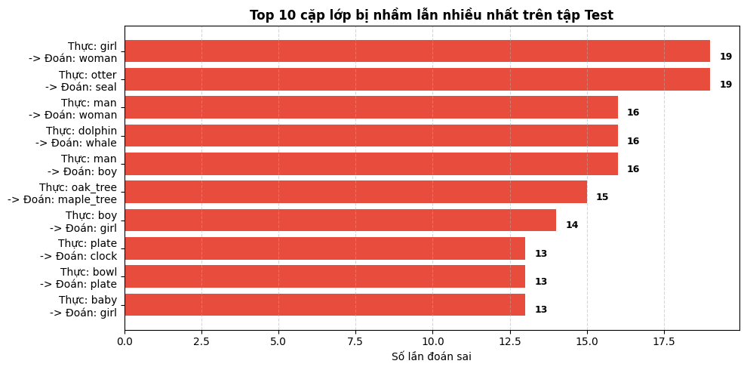
Các cặp lớp ResNet nhầm nhiều nhất
19 lần
girl / woman
otter / seal
Gợi ý phân tích:
các lớp có hình dáng
hoặc ngữ cảnh gần nhau.
Đây là hướng nhầm nhãn thật sang nhãn dự đoán. Chưa có top confusion của Swin trong output.
24
Notes:
A cell12. Giá trị chép từ biểu đồ output: girl/woman19, otter/seal19, man/woman16, dolphin/whale16, man/boy16, oak_tree/maple_tree15, boy/girl14, plate/clock13, bowl/plate13, baby/girl13.
Nguồn dữ liệu: cifar100-cnnbuild_mixup.ipynb; notebookb52f22fae8 (1).ipynb. Các giá trị lấy từ output đã lưu, không chạy lại huấn luyện.

Slide 25
Giới hạn của phép so sánh
Những yếu tố cùng thay đổi
Những phép đo còn thiếu
Pretrained weights và kiến trúc.
Độ phân giải 32 so với 224.
Optimizer, regularization, batch size.
Số epoch và mixed precision.
Chạy nhiều seed và độ lệch chuẩn.
Clean train của Swin tại best.
Latency, VRAM và FLOPs cùng điều kiện.
Đối chiếu split indices giữa hai file.
Kết luận phù hợp: Swin-T pretrained tốt hơn trong cấu hình thực nghiệm này
25
Notes:
Phân tích thiết kế dựa trên hai notebook. Cùng seed không đủ xác nhận index giống tuyệt đối nếu thư viện/thứ tự data khác. Chưa có prediction arrays hoặc CSV gốc của Swin ở local.
Nguồn dữ liệu: cifar100-cnnbuild_mixup.ipynb; notebookb52f22fae8 (1).ipynb. Các giá trị lấy từ output đã lưu, không chạy lại huấn luyện.

Slide 26
Kết luận và hướng phát triển
Kết quả chính
Thí nghiệm tiếp theo
ResNet + MixUp: test 73,91%.
Swin-T pretrained: test 86,57%.
Swin cao hơn 12,66 điểm %,
đổi lại số tham số lớn hơn 25,17 lần.
Chạy ≥3 seed với split cố định.
Đo clean train và inference cùng máy.
Ablation MixUp / label smoothing.
Xuất prediction và metric theo lớp cho cả hai.
ResNet là baseline gọn để học và kiểm soát mô hình.
Swin-T là lựa chọn tốt hơn về accuracy trong hai lần chạy này.
26
Notes:
Kết luận từ A/B. Các đề xuất là thí nghiệm tiếp theo, chưa có số liệu kiểm chứng. Không dùng test để lặp lại tuning.
Nguồn dữ liệu: cifar100-cnnbuild_mixup.ipynb; notebookb52f22fae8 (1).ipynb. Các giá trị lấy từ output đã lưu, không chạy lại huấn luyện.

Slide 27
Nguồn dữ liệu và cách tái lập
Notebook ResNet + MixUp
cifar100-cnnbuild_mixup.ipynb
Notebook Swin-T pretrained
notebookb52f22fae8 (1).ipynb
Tài liệu kiến trúc
TorchVision: swin_t và mã nguồn swin_transformer
Chi tiết nguồn, cell và phép tính nằm trong speaker notes từng slide.
Biểu đồ learning curve dựng từ log đã lưu. Không huấn luyện lại và không bổ sung số liệu chưa đo.
27
Notes:
Nguồn chính là hai notebook trên máy người dùng. Tên cell dùng index0 trong ghi chú. Nguồn kiến trúc Swin: https://docs.pytorch.org/vision/stable/models/generated/torchvision.models.swin_t.html và https://docs.pytorch.org/vision/stable/_modules/torchvision/models/swin_transformer.html . Các ảnh là output notebook, không phải mô phỏng.
Nguồn dữ liệu: cifar100-cnnbuild_mixup.ipynb; notebookb52f22fae8 (1).ipynb. Các giá trị lấy từ output đã lưu, không chạy lại huấn luyện.

